Slide 1

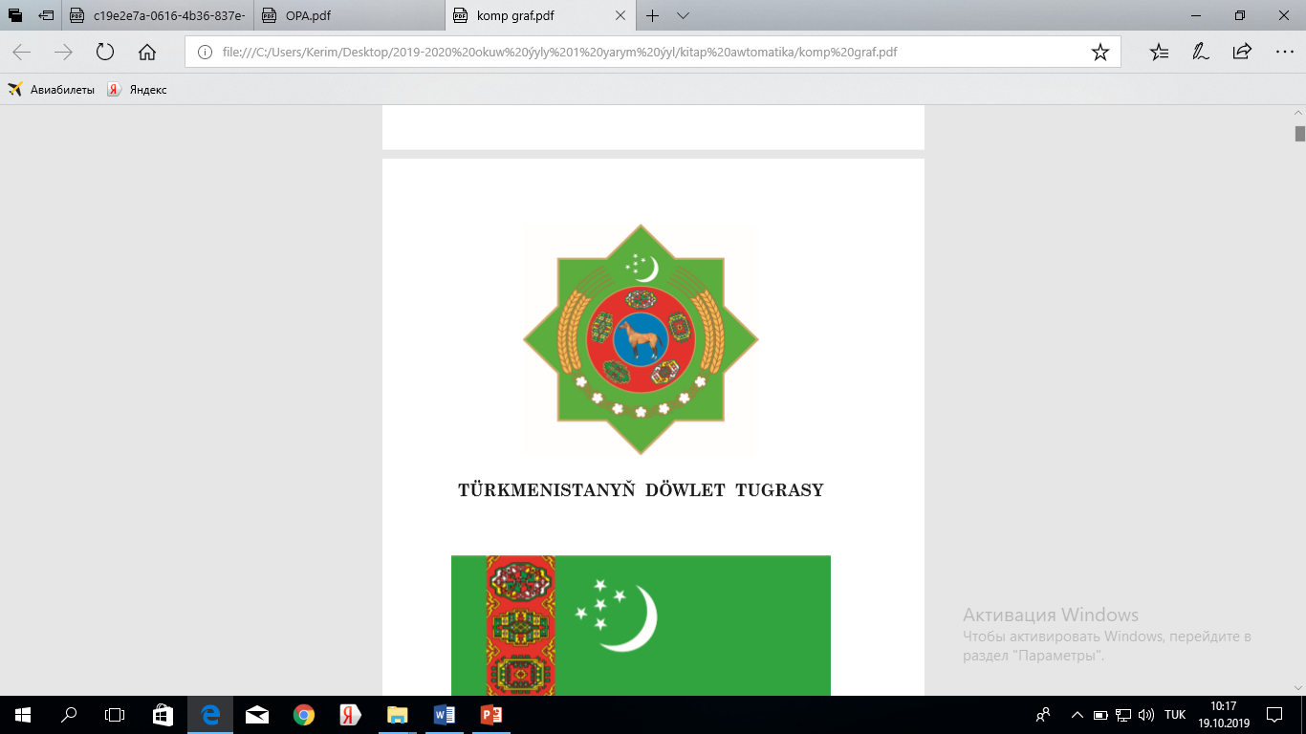
Türkmenistanyň Bilim ministrligi
Türkmenistanyň inžener – tehniki we ulag kommunikasiýalary instituty.
“Gozgalmaýan emläkleriň dolandyrylyşy” dersi boýunça
Düzen Kärhananyň ykdysadyýeti we dolandyrylyşy kafedrasynyň mugallymy
Agaýew W.

Slide 2
5-nji umumy okuwyň temasy: Gozgalmaýan emläk hukugyny ätiýaçlandyryş, näbelli kemçilikden goranmak.
Soraglar
  1. Gozgalmaýan emläk bazaryna gatnaşyjylar gozgalmaýan emläk geleşigi baglanyşylanda ätiýaçlandyryş polisi.
  2.Emläk hukuklaryny ätiýaçlandyryşyň esasy tapgyrlary.
  3.Gozgalmaýan emläk hukuklaryny ätiýaçlandyryş şertnamalary.

Slide 3
  1. Gozgalmaýan emläk bazaryna gatnaşyjylar gozgalmaýan emläk geleşigi baglanyşylanda ätiýaçlandyryş polisi.
Kazyýet tejribesi, gozgalmaýan emläk bilen ozalky geleşikleriň biriniň hakyky däl diýlip ykrar edilmegi, soňraky ähli amallaryň hakyky däl bolmagyna sebäp bolýar. Pidanyň iň soňky eýesi. Geçen ýyl "Gozgalmaýan emläk hukugyny döwlet bilen hasaba almak we onuň bilen geleşikler" kanunyna kabul edilen goşmaça makala, soňky eýesiniň hukuklaryny goramak meselesini doly çözüp bilmez. Makala işlese-de, kazyýet taraplaryň biriniň peýdasyna karar berse-de, berlen kompensasiýa mukdary 1 million manatdan geçmez.

Slide 4
Gozgalmaýan emläk hyzmatlarynyň sanawy, geleşikleri baglaşmak üçin araçy çärelere we resminamalary taýýarlamaga kömek etmekden başga-da, geleşigiň kanuny arassalygy diýilýän zady barlamagy (öňki geleşiklere güwä geçýän resminamalary ýygnamagy we seljermegi , ýaşaýyş jaýlaryny ulanyjylar barada maglumat tapmagy ) we bu tassyklama üçin kepillikleri öz içine alýar .

Slide 5
  2.Emläk hukuklaryny ätiýaçlandyryşyň esasy tapgyrlary.
Emläk bilen maýa goýum kärhananyň esaslary bolup durýar. Emlägiň häsiýetnamasy, döreme tertibi, kärhana ýapylanda dargatma tertibi hem-de maýa goýum, ustaw kapitaly ýaly düşünjeler kärhananyň potensial mümkinçilik hakda öý pikir döredýär. Kärhananyň ykdysady resurslaryna esasy, dolanyşyk we zähmet resurslar degişlidirler. Bilelikde olar kärhananyň öňünde goýlan meseleleriň çözmek üçin maddy-tehniki esas döredýärler.

Slide 6
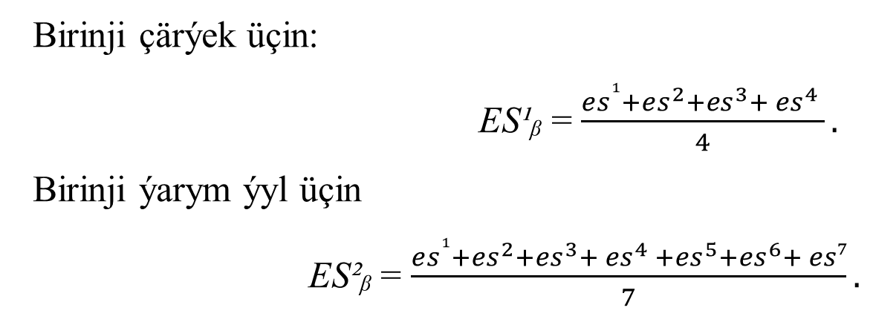
Emläk üçin salgydyň binýady bolup durýan esasy serişdeleriň ortaça balans gymmaty şu aşakdaky ýaly hasaplanylýar.
Birinji çärýek üçin:
ES¹ᵦ = $\frac{es^{¹}+es^{2}+es^{3}+ es^{4} }{4}.$
Birinji ýarym ýyl üçin
ES²ᵦ = $\frac{es^{¹}+es^{2}+es^{3}+ es^{4} +es^{5}+es^{6}+ es⁷}{7}.$

Slide 7
  Emläk ätiýaçlandyryşyň düzgünleri
Olara ätiýaçlandyryş üçin esasy we dolanşyk gaznalaryň, tamamlanmadyk önümçiligiň obýektleri, düýpli gurluşyklaryň, haryt-material gymmatlyklaryň we öý emläkleriň kabul edilmegi degişlidir. Tutuş emläge ýa-da belli bir bölegi, has takygy: gurluşlary, aýratyn obýektlary, maşynlary, binalary, enjamlary şol sanda kärendä berilen emläkleri ätiýaçlandyrmak mümkindir.

Slide 8
  3.Gozgalmaýan emläk hukuklaryny ätiýaçlandyryş şertnamalary.
Gozgalmaýan emläk amallary kepillendiriş edarasy tarapyndan kepillendiriş edarasy tarapyndan tassyklanylyp bilinmeýän ýagdaýlar hem bolýar. Mysal üçin, satyjynyň keseki emläk hukugyny kepillendirişde tassyklamak, bu emlägiň beýleki öňki eýeleriniň ýa-da ulanyjylarynyň hukuklaryny barlamagy öz içine almaýar. Onlyagny, diňe satyjynyň hukuklary barlanmalydyr. Notarius, är-aýalyň umumy emläk hukugyny kesgitläp bilmeýär we bu gozgalmaýan emlägi ýok etmegiň ýa-da oňa eýeçiligiň kanunylygyny kesgitlemek üçin möhümdir, sebäbi pasportda degişli möhüriň ýoklugy adamyň durmuşa çykmandygyny subut etmeýär.

Slide 9
Şertnamadan öňki synag ätiýaçlandyryş obýektiniň (satyn alnan ýaşaýyş jaýy) kanuny arassalygy meselesinde geçirilýär; jedeliň kazyýet nukdaýnazary kesgitlenen töwekgelçiliklere-de, gizlin, kesgitlenmediklere-de baha berilýär. Insurancetiýaçlandyryş satuw we satyn alyş amallaryndan öň amala aşyrylsa, bu aýratyn möhümdir. Gozgalmaýan emläk üçin goýlan serişdeleriň yzyna gaýtarylmagy üçin maliýe kepilligi berilýär. Kepilnamanyň mukdary, emlägiň bazar bahasyna deň bolup biljek ätiýaçlandyrylan pul bilen kesgitlenýär.

Slide 10

Gozgalmaýan emläk hukuklaryny ätiýaçlandyryş şertnamalary alty aýdan üç ýyla çenli möhlet bilen baglaşylýar (nädogry amallaryň çäklendirilmegi möhleti on ýyldan üç ýyla çenli azaldyldy).
Ortaça, ätiýaçlandyryş tölegi bir inedördül metr ýaşaýyş jaýynyň bahasy bilen deňeşdirilýär, bu ätiýaçlandyryş möhletine baglylykda kwartiranyň bahasynyň 0,5-1,5%.

Slide 11
Üns berip diňläniňiz
üçin köp sag boluň!

